Slide 1

Поточний стан пожежної безпеки в Саксаганській сільській територіальній громаді Кам’янського району Дніпропетровської області

Slide 2
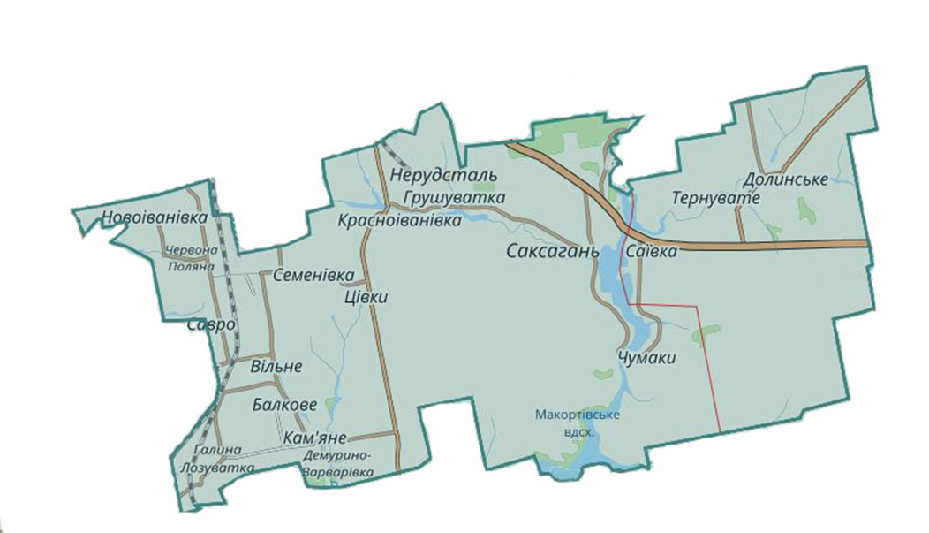
Саксаганська сільська територіальна громада утворена 13 вересня 2017 року шляхом об’єднання Грушуватської, Саврівської та Саксаганської сільських рад. 7 грудня 2020 року до громади доєдналася Саївська сільська рада

Slide 3
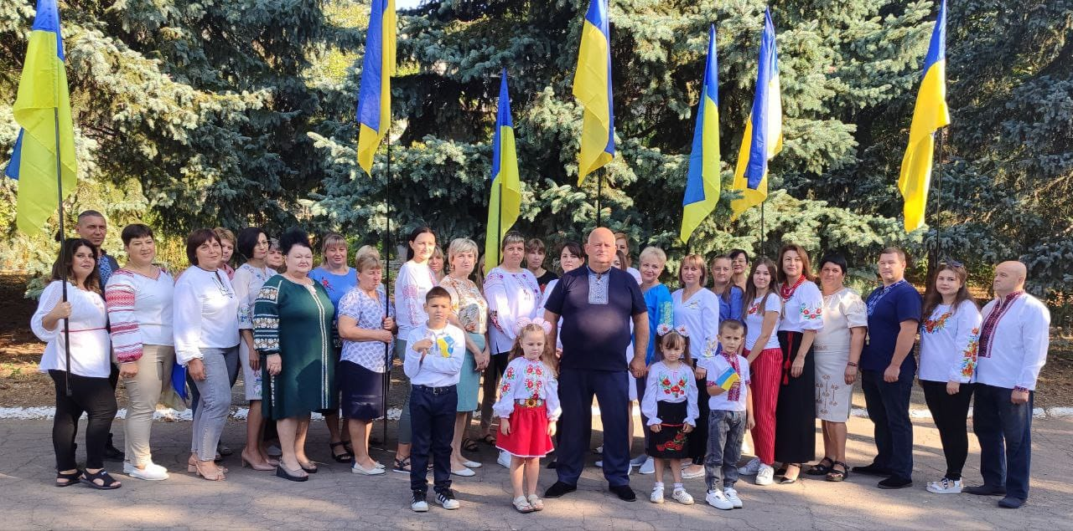
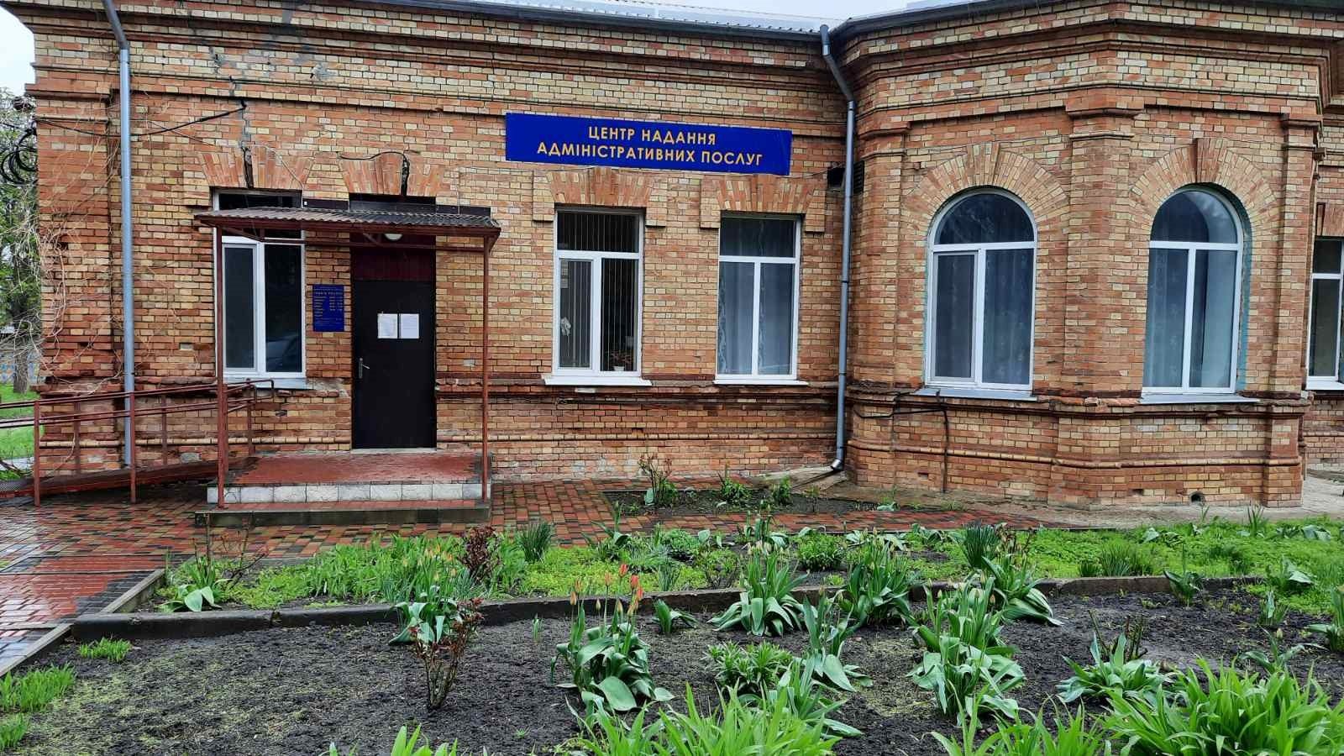
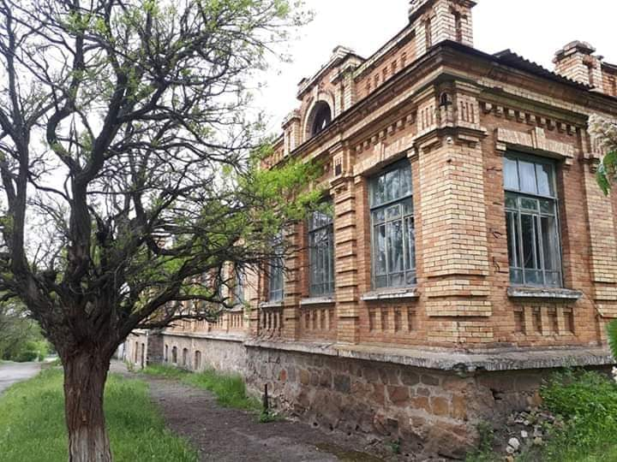
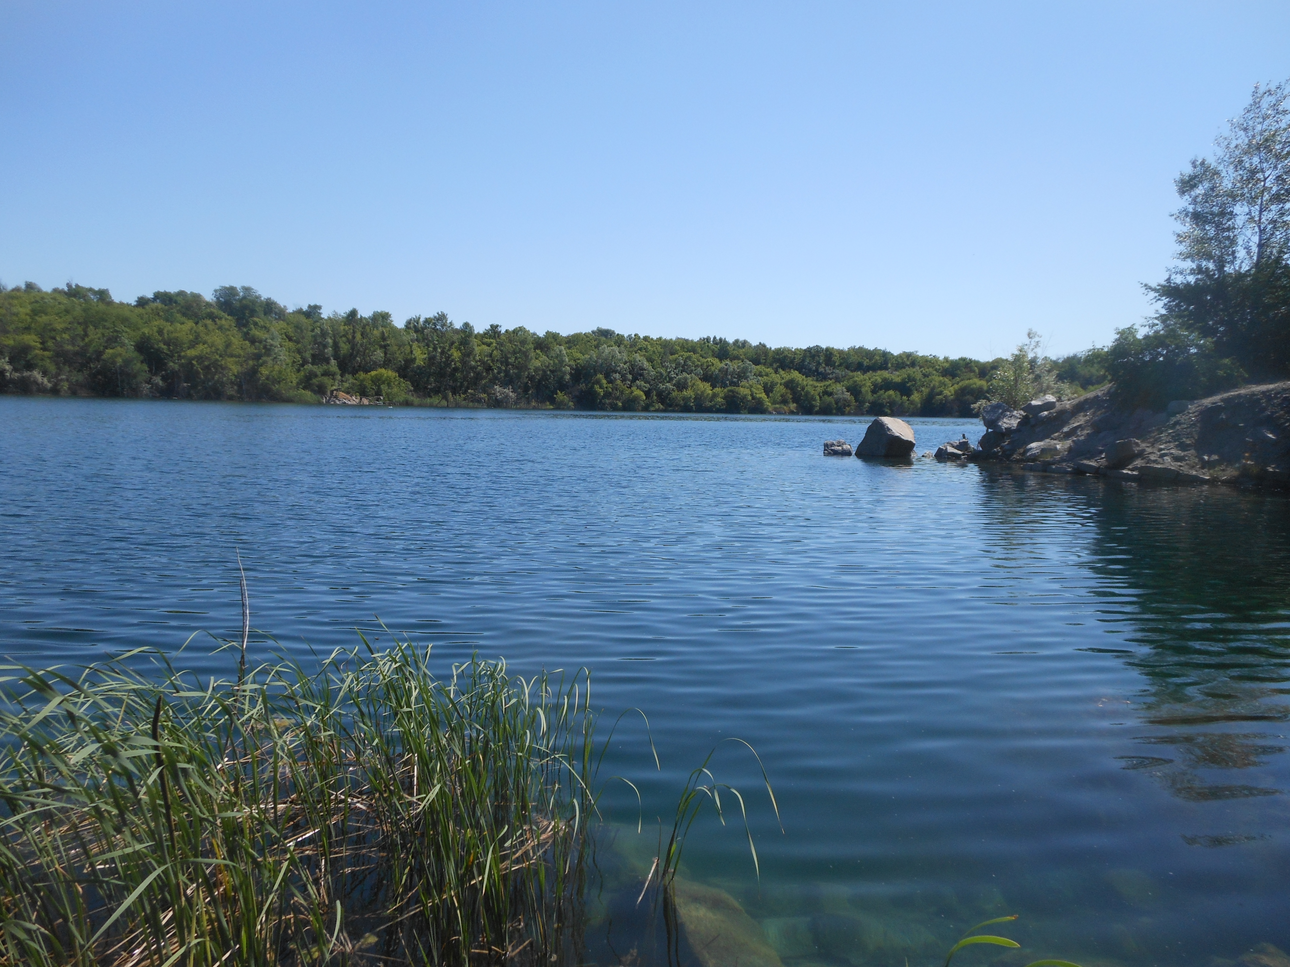
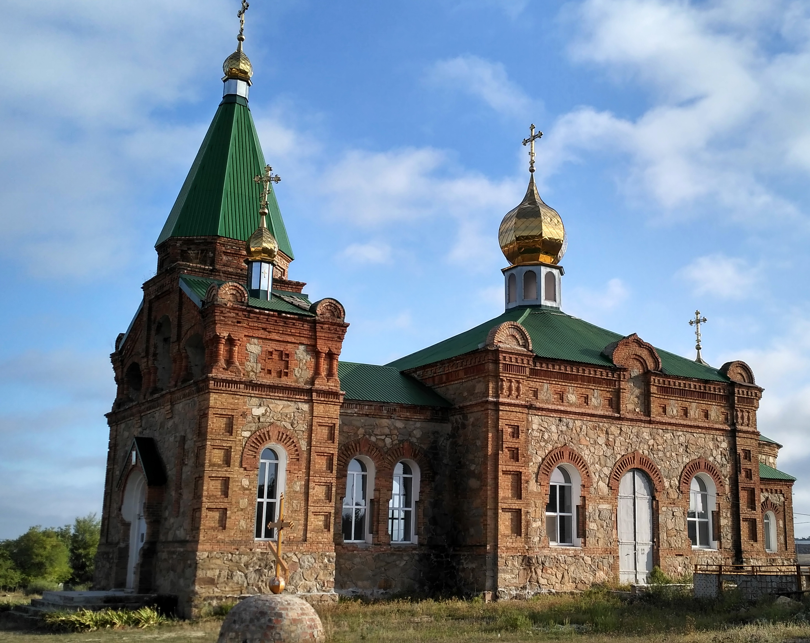
До громади входять 19 сіл: Балкове, Вільне, Галина Лозуватка, Грушуватка, Демурино-Варварівка, Долинське, Кам'яне, Красноіванівка, Нерудсталь, Новоіванівка, Савро, Саївка, Семенівка, Саксагань, Тернувате, Цівки, Червона Поляна, Чигринівка та Чумаки. Центром громади є село Саксагань
Кількість населення станом
на 1 січня 2025 року – 7299 осіб.
Площа громади- 283,1 км.кв.
Внутрішньо переміщених осіб (ВПО) – 361чол.

Slide 4
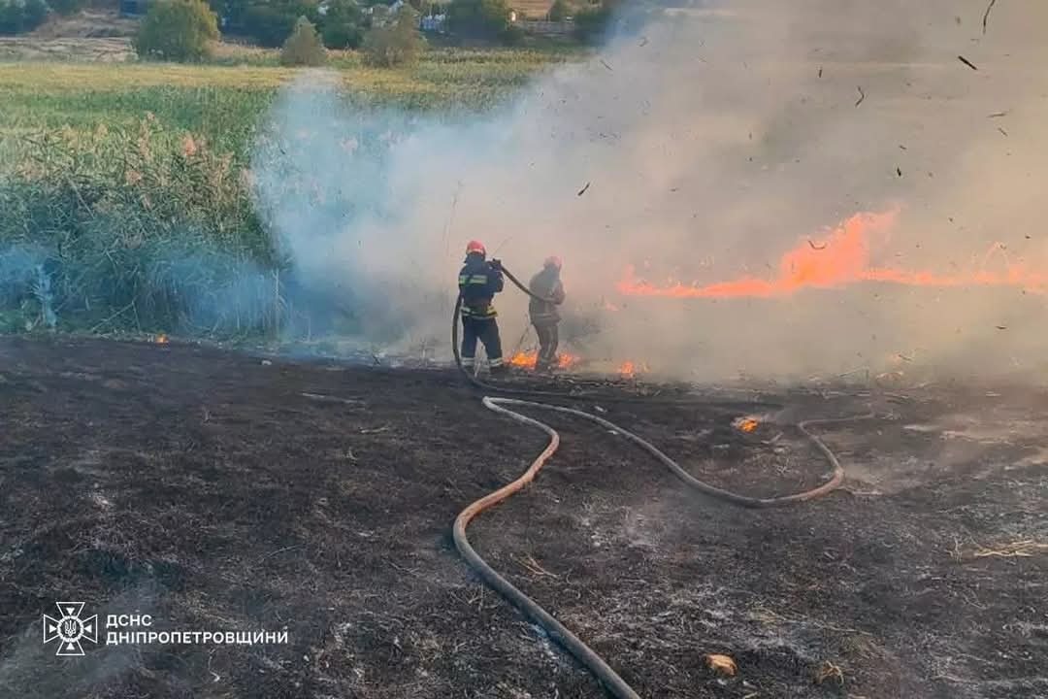

Безпека мешканців громади є надважливим питанням сьогодення. Відсутність пожежної служби значно ускладнює реагування на пожежі та надзвичайні події. Протягом всього часу існування громади роботи з ліквідації надзвичайних ситуацій виконує 54 державна пожежна рятувальна частина ГУ ДСНС у Дніпропетровській області (м.П’ятихатки)
Аналіз стану надзвичайних ситуацій засвідчив тенденцію до збільшення кількості пожеж в громаді:

Slide 5
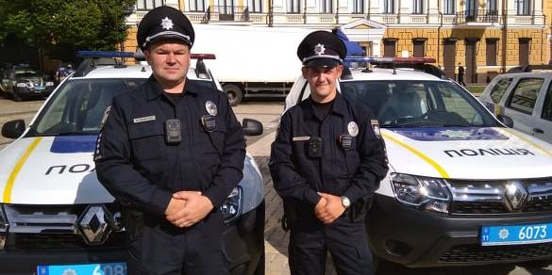
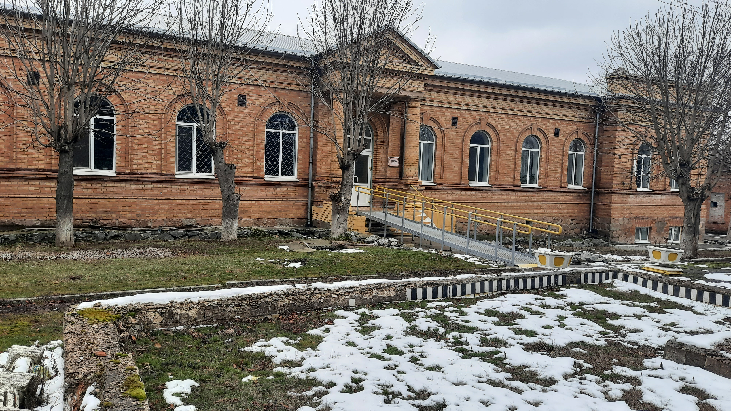
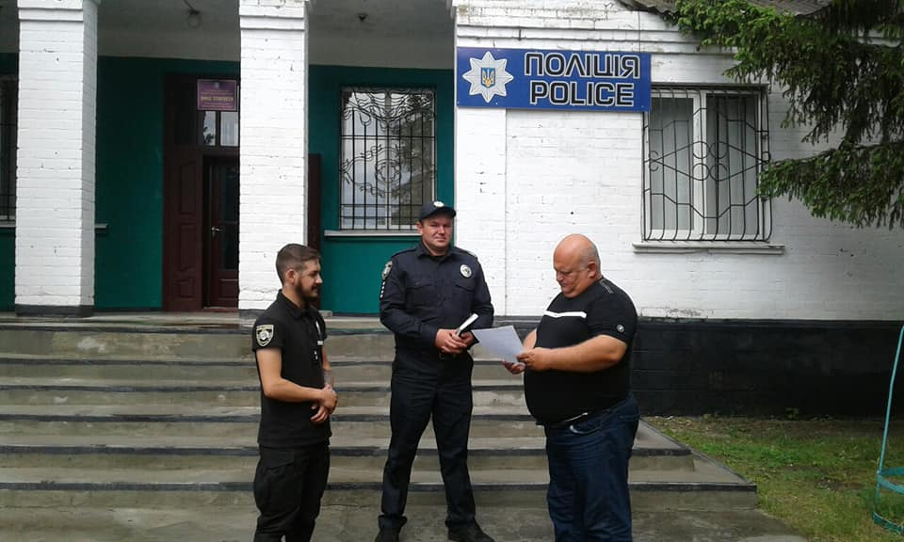
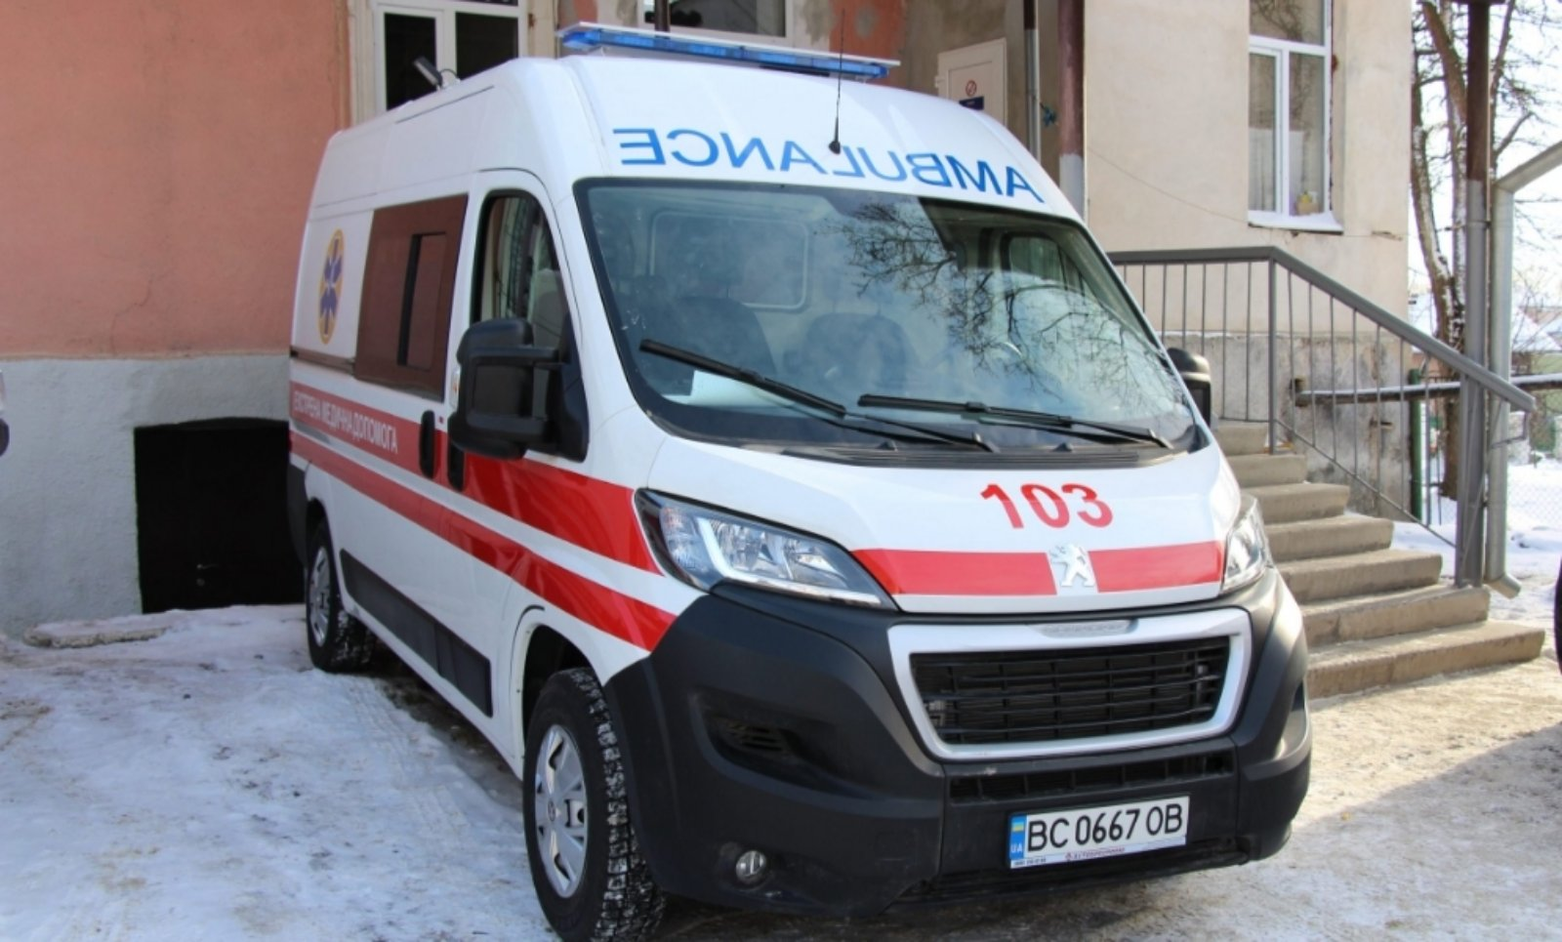
В громаді діють дві основні служби екстреного реагування — швидка допомога та поліцейська служба, але розміщені вони в різних селах та приміщеннях, що ускладнює їхню взаємодію і координацію, та в наслідку знижує оперативність і ефективність реагування на надзвичайні ситуації
Саксаганська амбулаторія загальної практики сімейної медицини зі станцією базування швидкої допомоги, с. Саксагань вул. Шкільна 1
5,4 км
Поліцейська станція в приміщенні Грушуватського старостату, с.Грушуватка, вул.Шевченко, 36

Slide 6
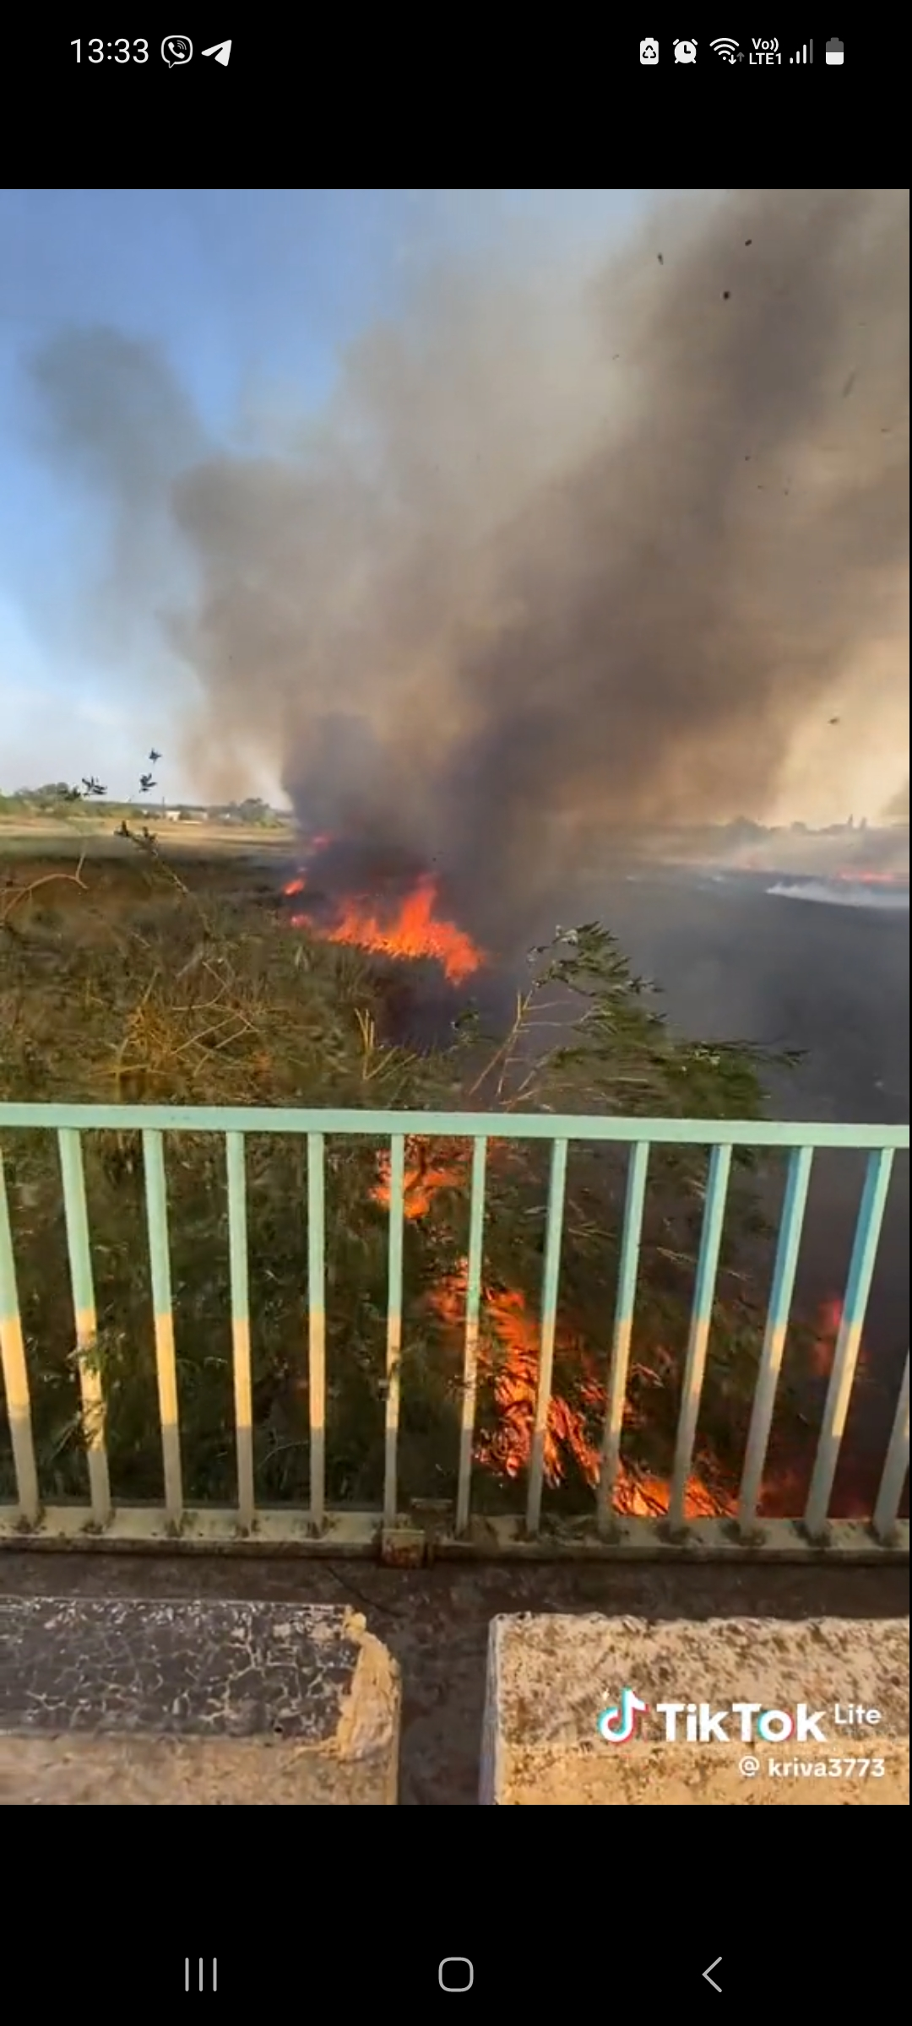
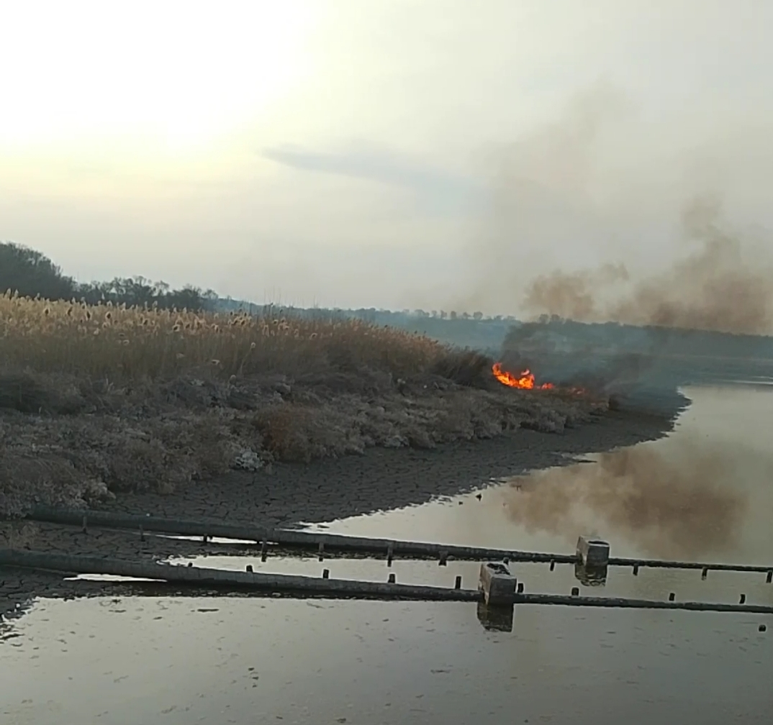
В умовах зростаючих загроз (пожежі, аварії, воєнні виклики) громада потребує консолідованого підходу до безпеки.
Саксаганською сільською радою прийнято рішення
від 12 грудня 2024 року № 2801 – 50/VIII
Про створення комунального закладу «Пожежно-рятувальний підрозділ для забезпечення місцевої пожежної охорони Саксаганської сільської ради»
Основною метою функціонування та сталої роботи комунальної установи є організація та забезпечення ефективного захисту життя і здоров’я населення, а також охорони територій і об’єктів від пожеж. Але для повноцінного функціонування підрозділу необхідно забезпечити його реальну діяльність: навчити персонал, забезпечити формою, обладнанням, технікою

Slide 7
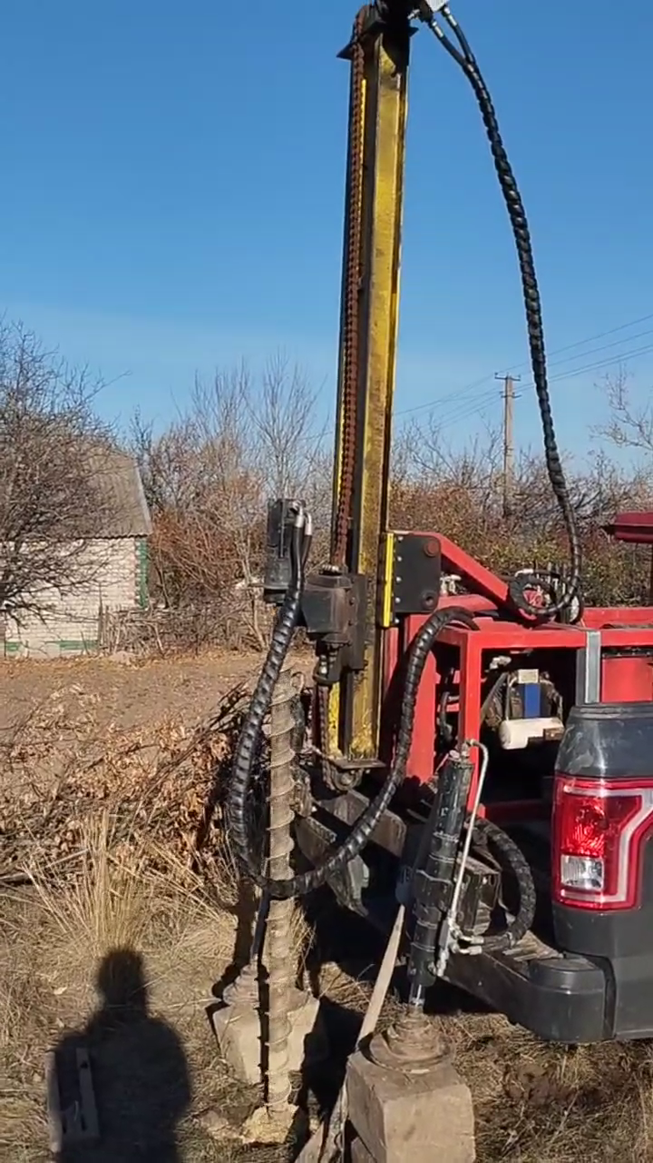
Для забезпечення оперативності реагування на надзвичайні ситуації та покращення координації між службами було прийнято рішення об’єднати три екстрені служби в одній будівлі, що є не лише логічним кроком, а й вимогою часу. Власним коштом громади - 733, 0 тис грн. було розроблено проектну документацію по будівництву Центру безпеки.
Проведено геологорозвідувальні роботи.
Отримано позитивну експертну оцінку.
Загальна кошторисна вартість будівництва у поточних цінах станом на 10 лютого 2025 р. складає: 35409,734 тис.грн.
В Центрі безпеки працюватимуть 15 чоловік:
- 2 медичних працівника
2 працівника поліції
8 працівників добровільної пожежної команди
- 2 технічних працівника
- 1 диспетчер
Додатково буде створено 10 робочих місць

Slide 8
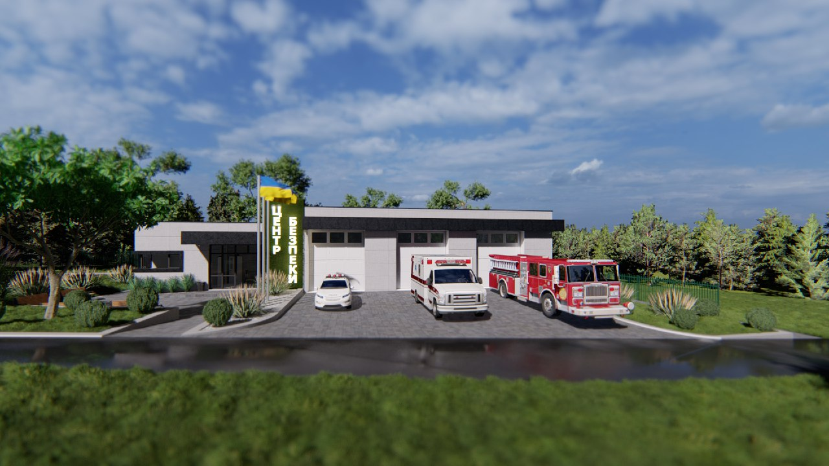
Будівля запроєктована в сучасному архітектурному стилі, котрий враховує можливості нових технологій, забезпечення максимальної функціональності та задоволення людських потреб. Проєктом витримані норми та стандарти доступності громадських будівель для маломобільних груп населення.
В будівлі передбачено гараж для трьох одиниць спецтехніки, а саме: пожежний автомобіль, авто медичної служби та поліцейських.
Для забезпечення діяльності, обслуговування та потреб працівників Центру передбачено влаштування технологічних, технічних та побутових приміщень.
В підвальному поверсі розміщено споруду подвійного призначення з захисними властивостями призначену для укриття працівників Центру в разі надзвичайних ситуцій. За звичайних умов приміщення в підвалі буде використовуватися як навчальна кімната для проведення занять особового складу місцевої пожежної команди.

Slide 9
1. Зручне розташування: Центр розташовано в адміністративному центрі громади, що забезпечить рівновіддалений доступ для мешканців усіх населених пунктів та швидкий доступ до послуг для всіх жителів. 2. Відповідність європейським стандартам: Центр буде відповідати високим європейським стандартам безпеки, оснащений сучасною матеріально-технічною базою, що забезпечить надійність і ефективність його роботи. 3. Ефективність: Центр дозволить координувати діяльність усіх служб цивільного захисту в одному місці, що забезпечить швидкість, узгодженість та ефективність у реагуванні на надзвичайні ситуації. 4. Безпека: Підвищення рівня безпеки для всіх жителів громади завдяки злагодженій роботі служб, належному моніторингу та оперативному реагуванню на загрози. 5. Економічність: Спільна інфраструктура для трьох служб (пожежна, медична та рятувальна) дозволить зменшити витрати на утримання, ефективно використовуючи ресурси та знижуючи загальні фінансові витрати. 6. Сталий розвиток: Центр стане основою для подальшого розвитку безпекової інфраструктури в регіоні, сприяючи підвищенню готовності до надзвичайних ситуацій та забезпеченню стійкості громади до будь-яких викликів.
Переваги Центру безпеки:

Slide 10

ДЯКУЄМО ЗА ВАШУ УВАГУ! ВІРИМО В СИЛУ ПАРТНЕРСТВА ДЛЯ СТВОРЕННЯ БЕЗПЕЧНОГО МАЙБУТНЬОГО НАШОЇ РІДНОЇ УКРАЇНИ!
E-mail: saksagsilrada@ukr.net
Website: https://saksagansil.otg.dp.gov.ua/
Phone: 0983768526
Address: 52173, село Саксагань Кам’янського району Дніпропетровської області
Ми відкриті до співпраці та діалогу

